Slide 1


Slide 2


NAŠE VIZE JE CO NEJVÍCE NEZÁVISLÝ A PLNOHODNOTNÝ ŽIVOT LIDÍ S MENTÁLNÍM POSTIŽENÍM V JEJICH BĚŽNÉM PROSTŘEDÍ

Slide 3
CO PŘI NAŠÍ PRÁCI CTÍME?
INTEGRACI I jednáme v souladu s myšlenkou, že každý má právo účastnit se každodenního společenského života, obohacovat jej a být jím obohacován.
RESPEKT I prosazujeme ohled na důstojnost a právo na přijetí odlišnosti každého člověka.
PARTNERSTVÍ I náš přístup k lidem s mentálním
a kombinovaným postižením, pečujícím osobám, spolupracovníkům a veřejnosti je založen na rovnocennosti a úctě. Jsme spolehlivým partnerem.
FLEXIBILITA I reagujeme na potřeby a nové životní situace uživatelů našich služeb, a to s ohledem na jejich věk, sociální situaci a potřebnou míru podpory.

Slide 4


SOCIÁLNÍ REHABILITACE
Uživatelům pomáháme:
vyzkoušet si zaměstnání (Tranzitní program, předprofesní příprava)
hledat či změnit zaměstnání (Podporované zaměstnávání)
naučit se novým dovednostem
žít více samostatně

Slide 5
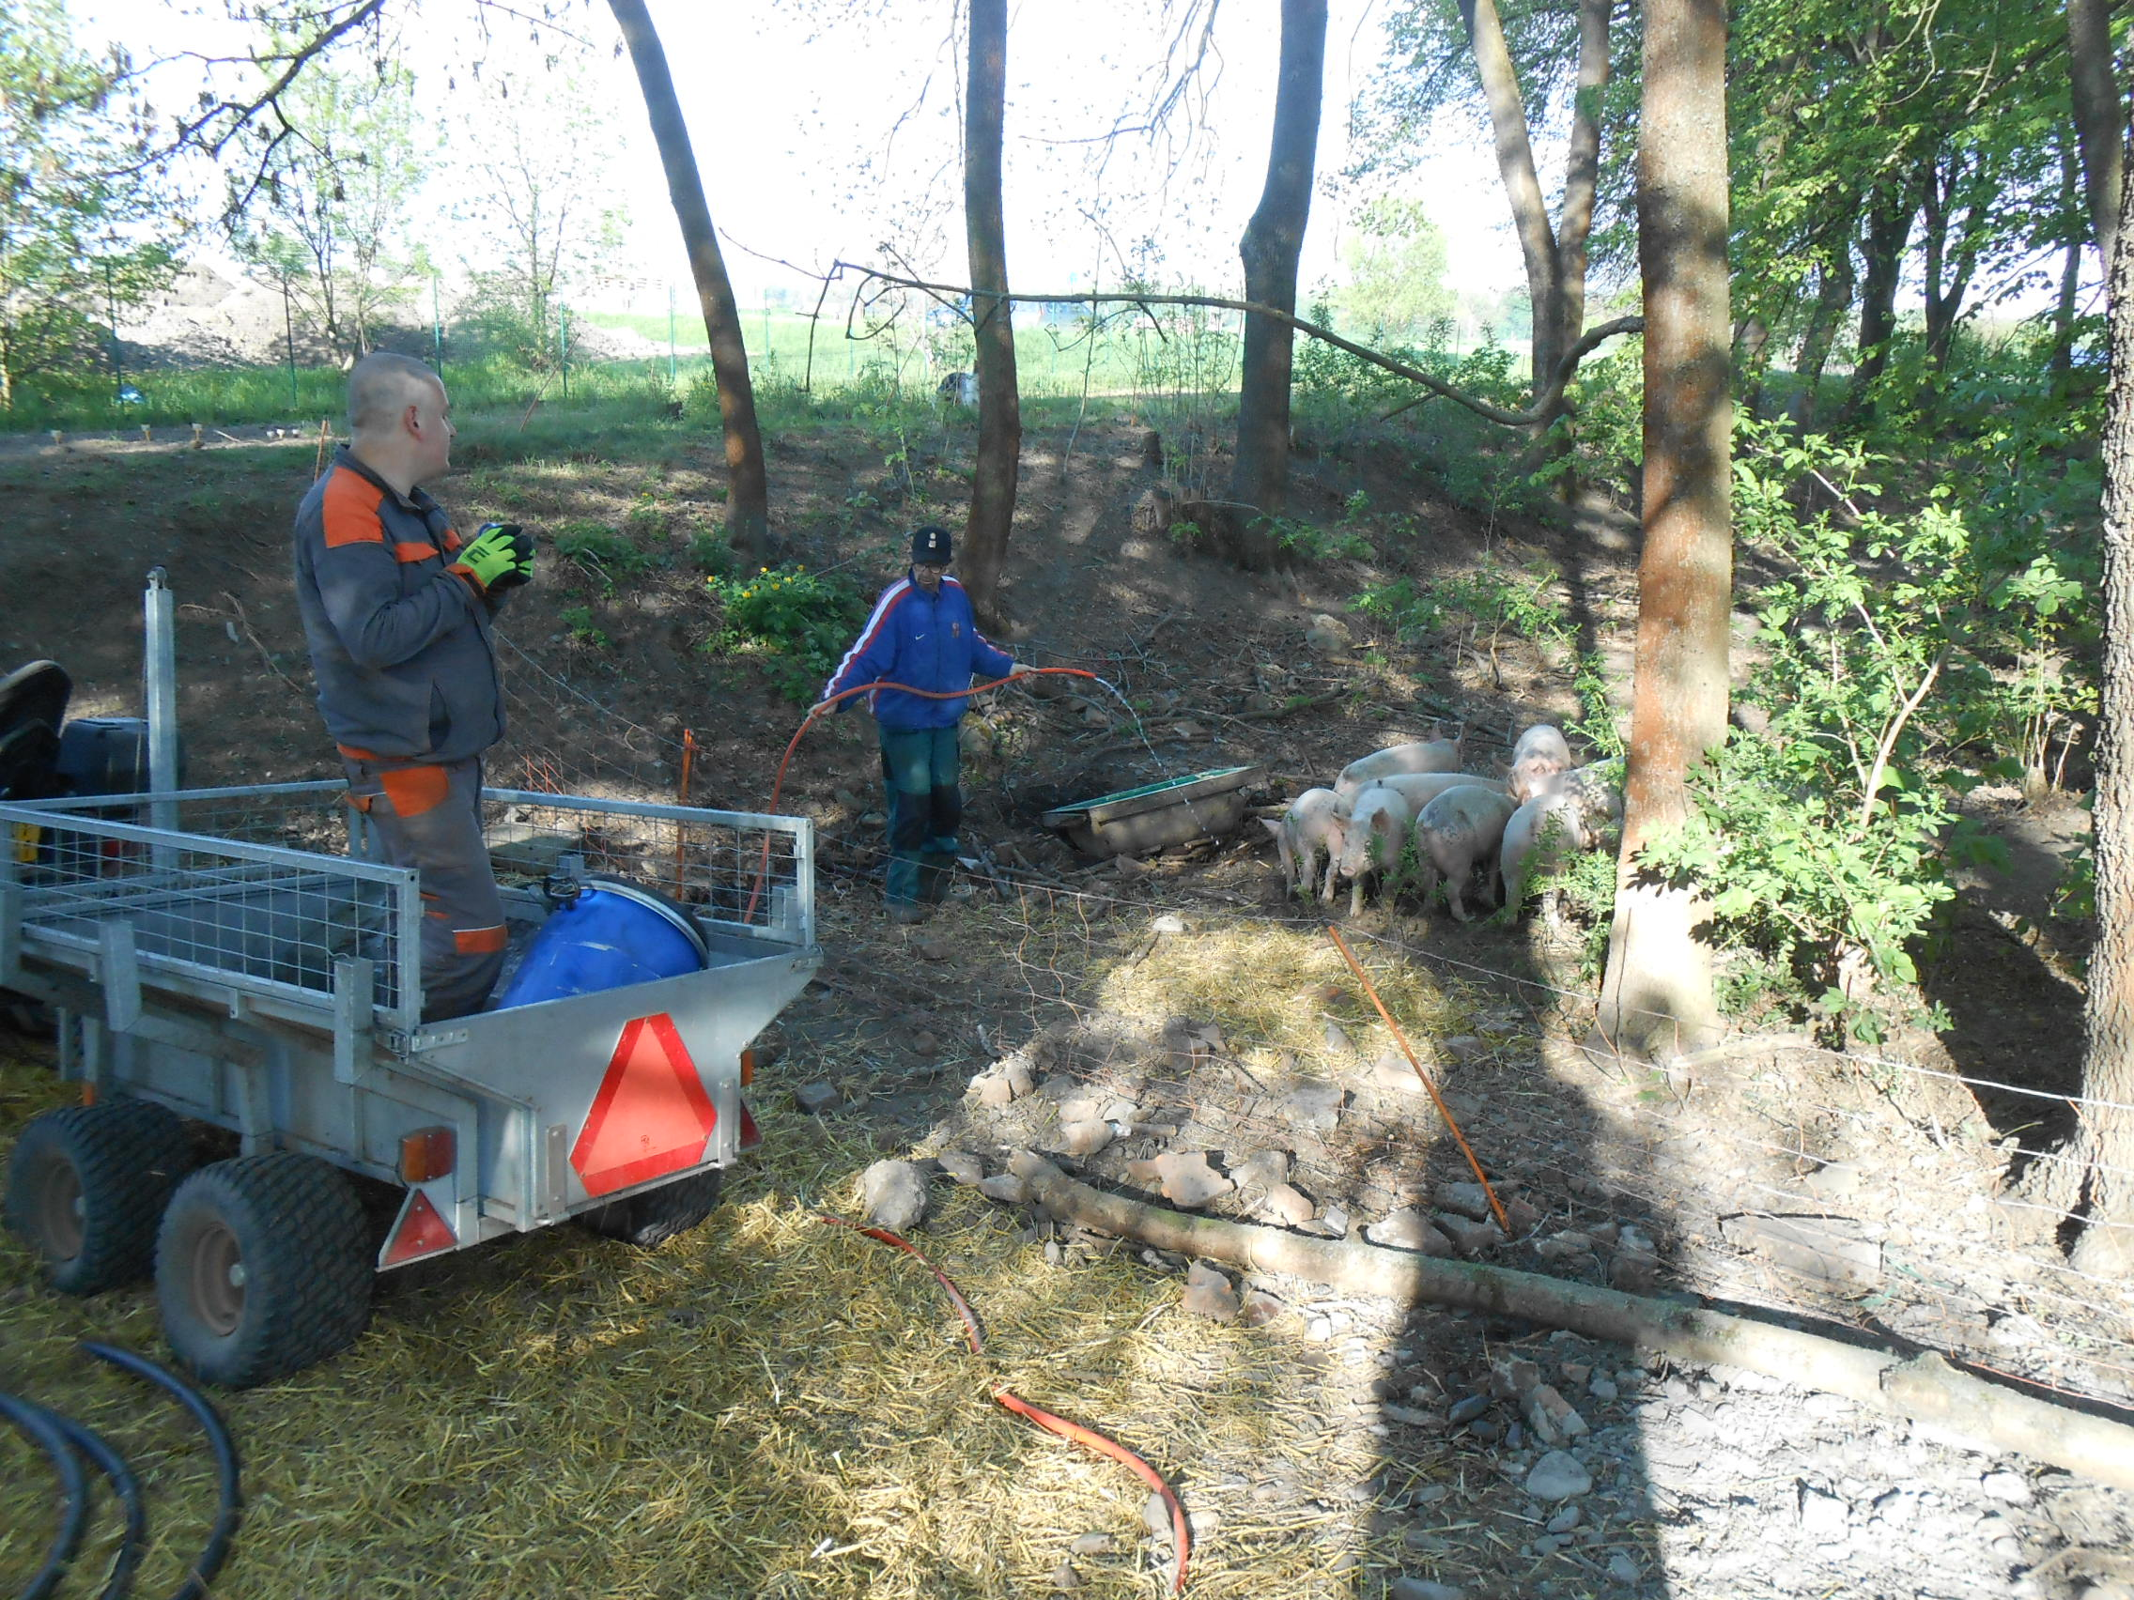
PŘÍPRAVA NA ZAMĚSTNÁNÍ

Slide 6
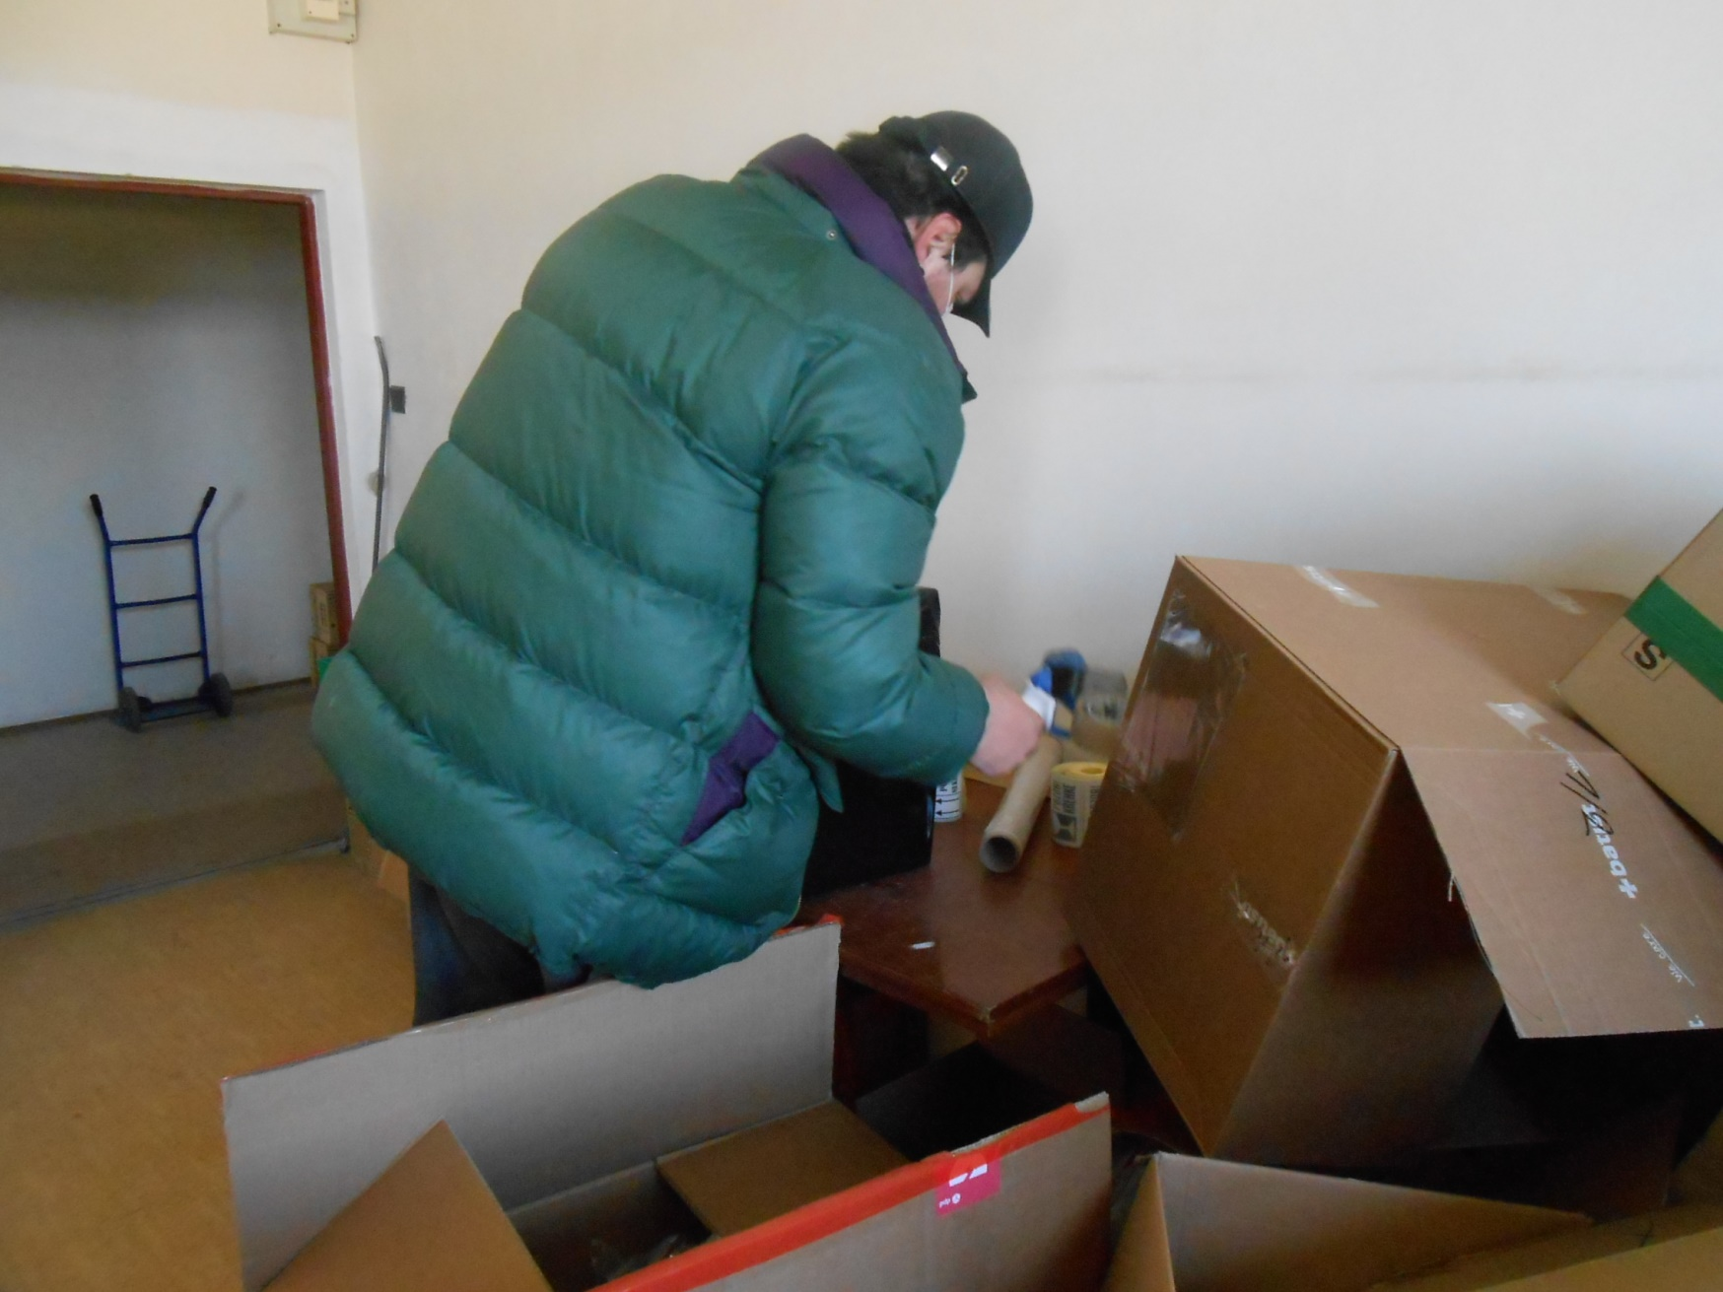
PODPOROVANÉ ZAMĚSTNÁVÁNÍ

Slide 7
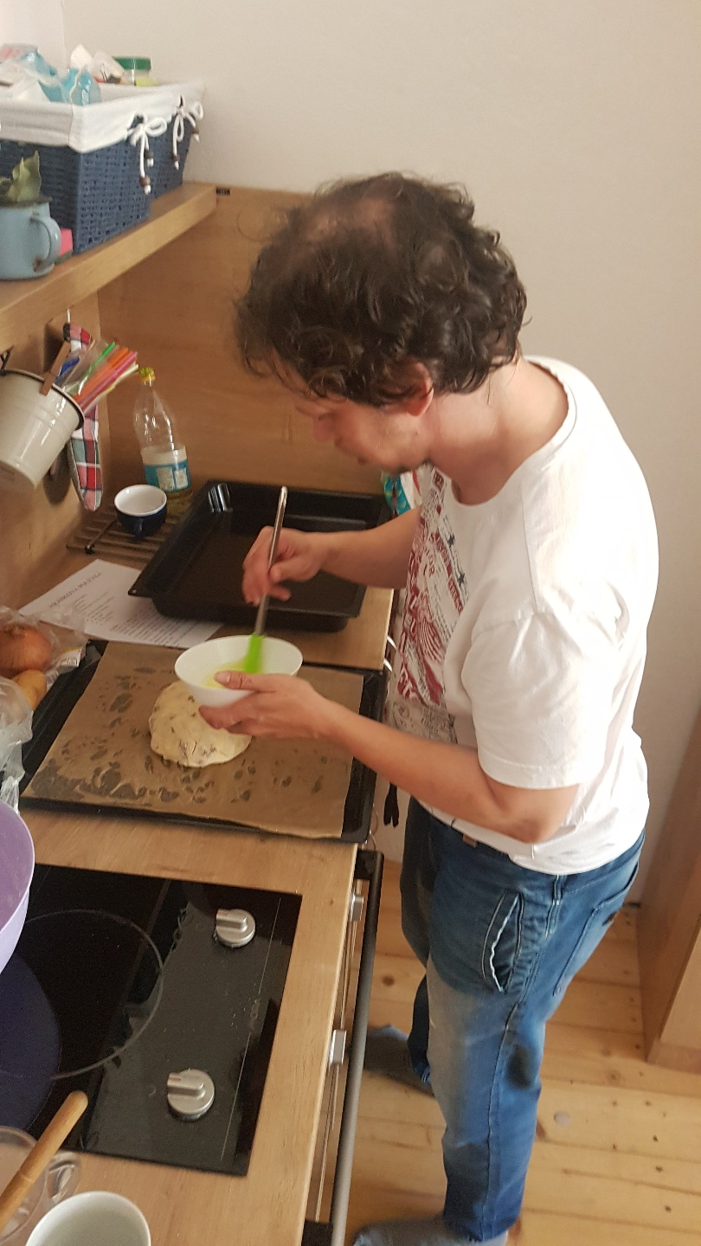
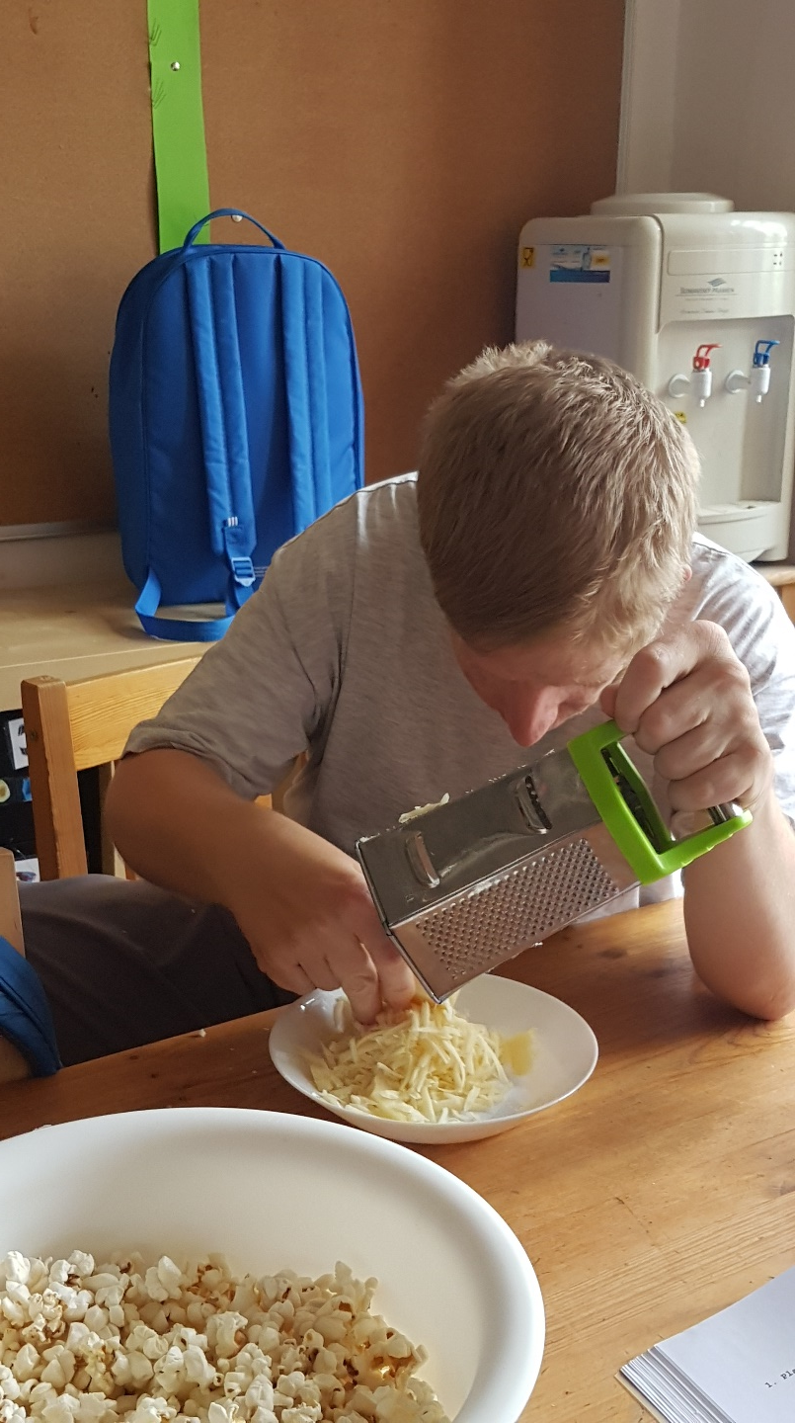
PODPORA OSAMOSTATŇOVÁNÍ

Slide 8
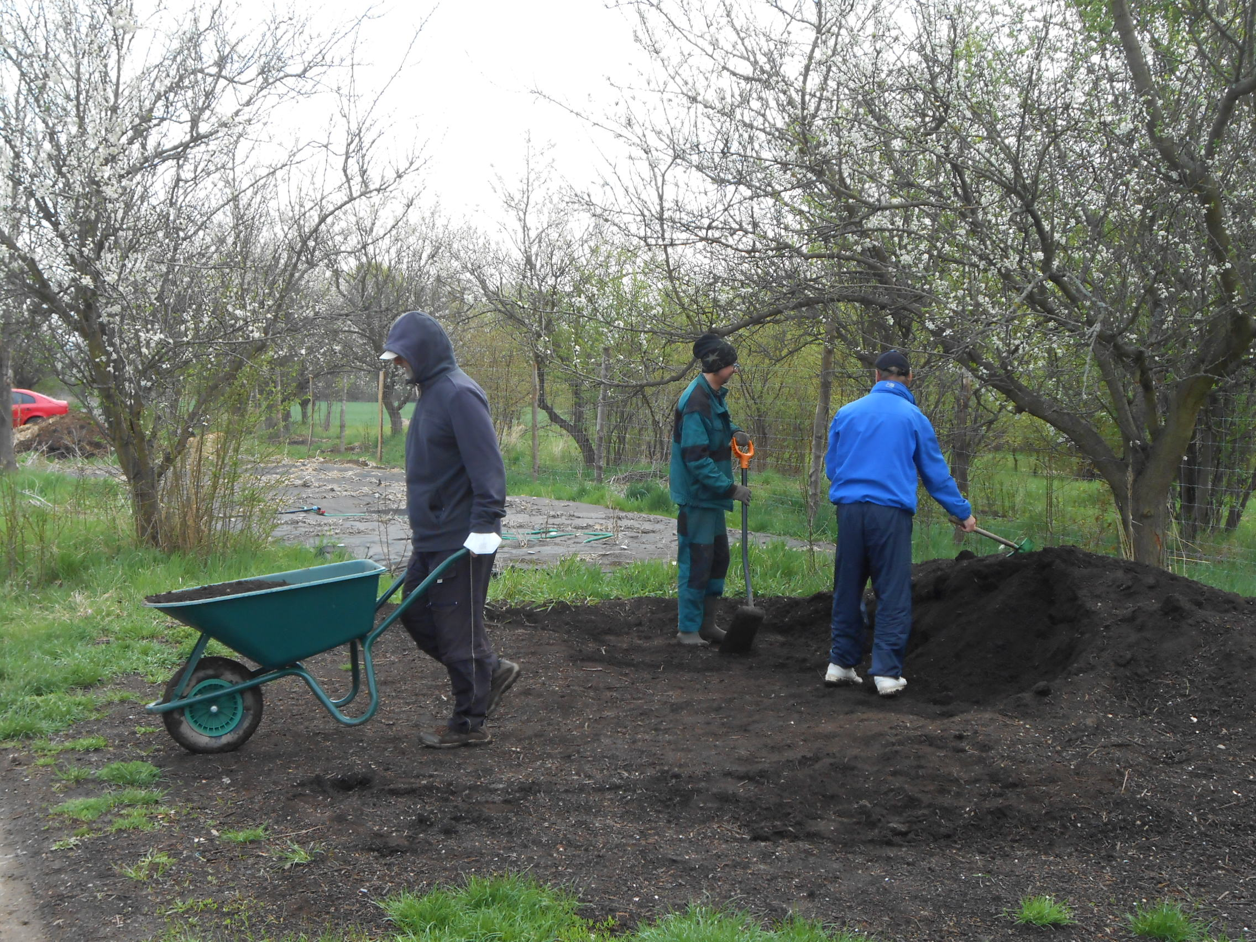
SKUPINOVKA, UČENÍ DOVEDNOSTEM

Slide 9


SOCIÁLNĚ AKTIVIZAČNÍ SLUŽBA
Uživatelům pomáháme:
poznat nové lidi, místa a zážitky
naučit se trávit čas ve společnosti dalších lidí
chápat svá práva, dodržovat povinnosti
a poznávat rizika v běžném životě
vést aktivní a co nejvíce samostatný život

Slide 10
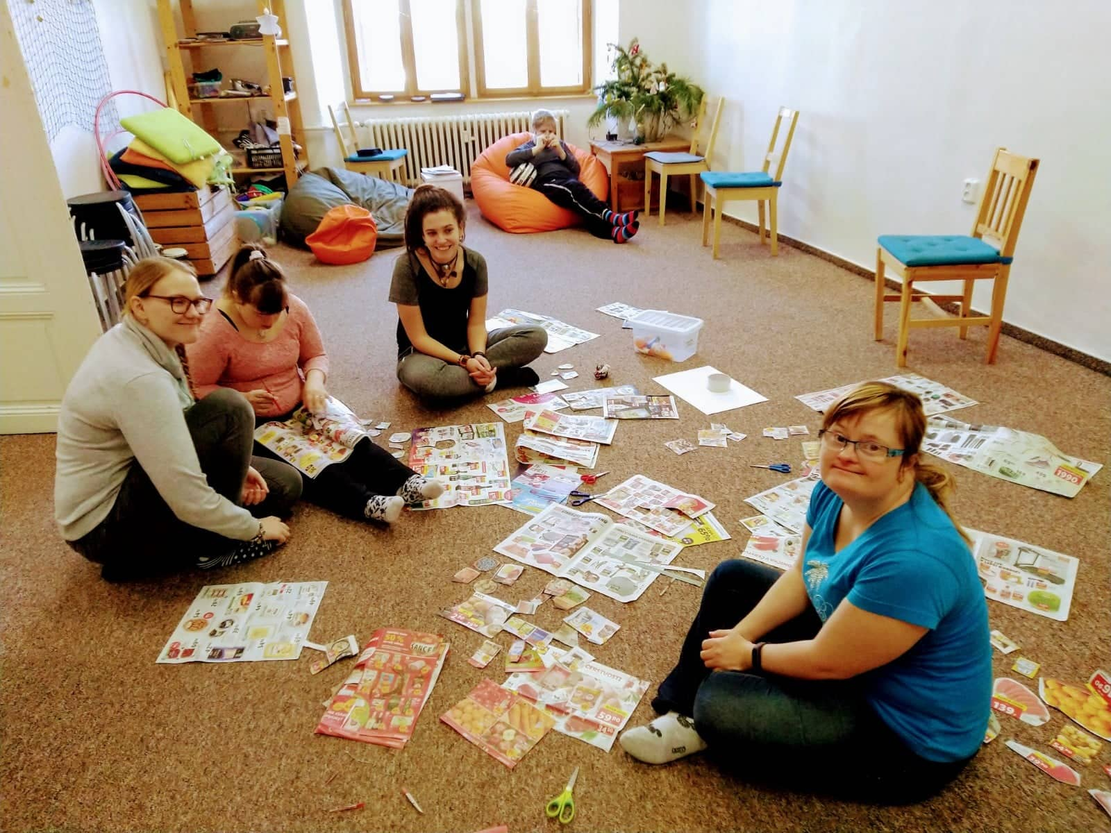
PRAVIDELNÝ SKUPINOVÝ PROGRAM

Slide 11
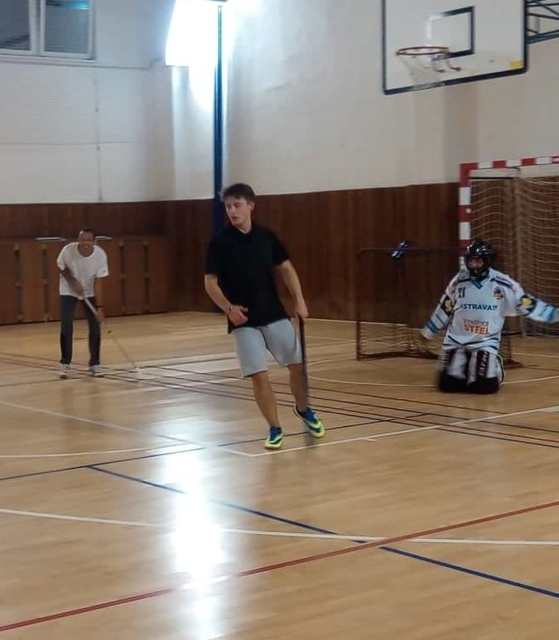
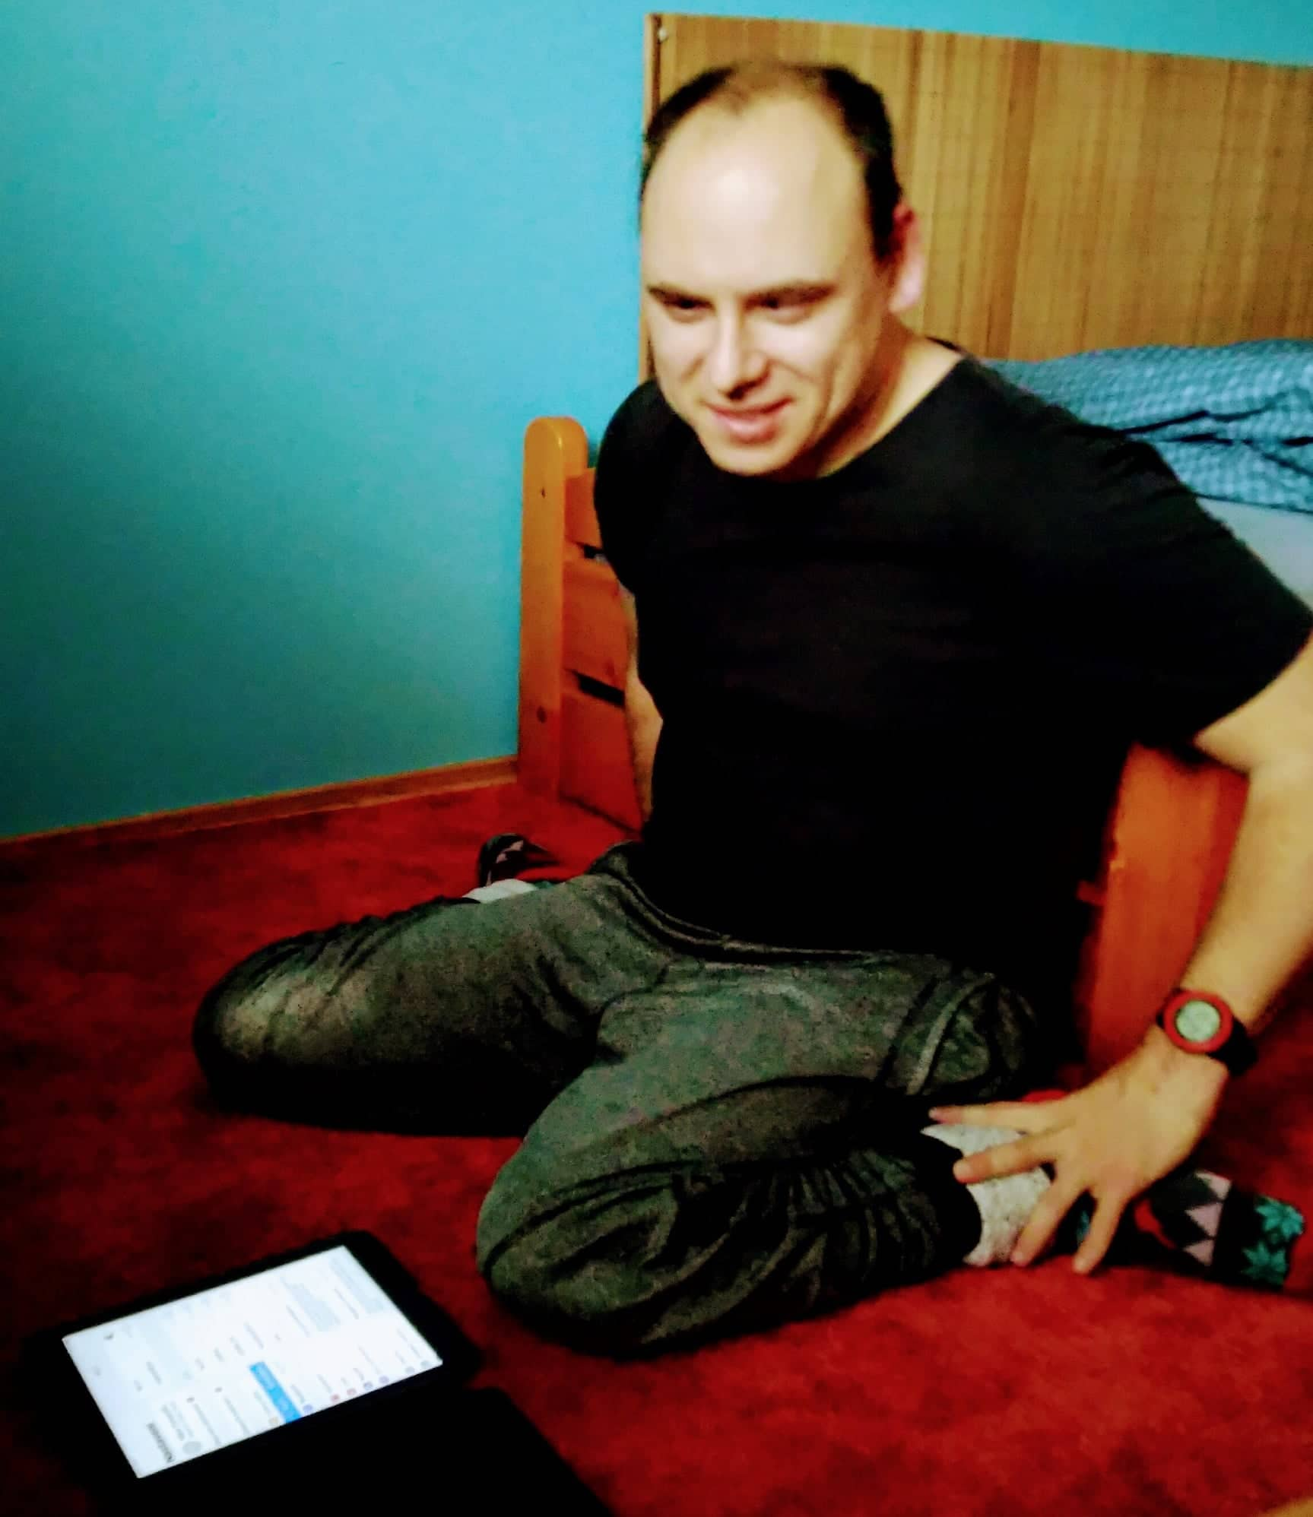
INDIVIDUÁLNÍ SLUŽBA

Slide 12
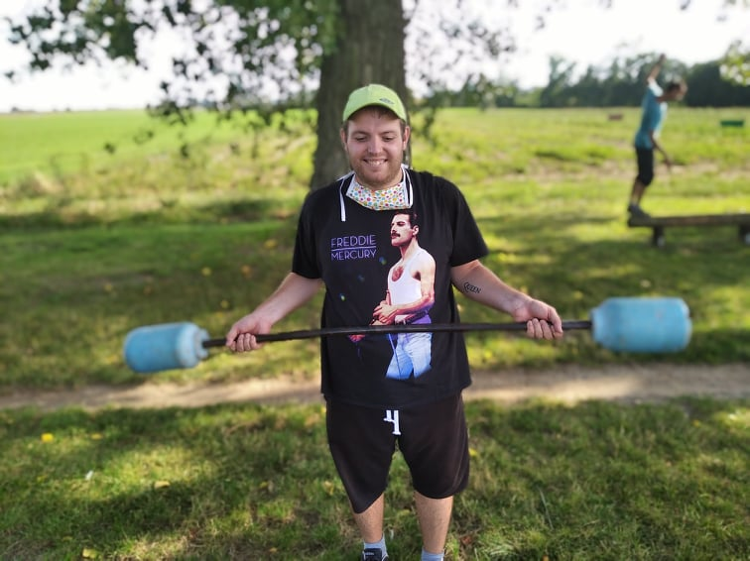
JEDNODENNÍ PROGRAM

Slide 13
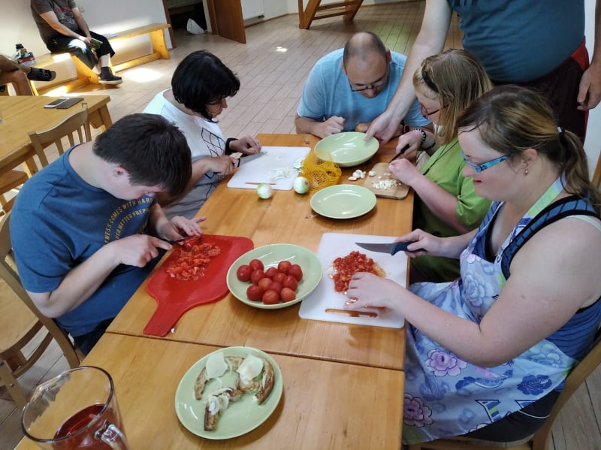
POBYT S PŘÍPRAVOU

Slide 14


OSOBNÍ ASISTENCE
Uživatelům pomáháme:
trávit volný čas dle jejich představ
uplatnit jejich schopnosti a dovednosti
získat nové zážitky a poznat nová místa
potkávat se s lidmi a být mimo domov

Slide 15
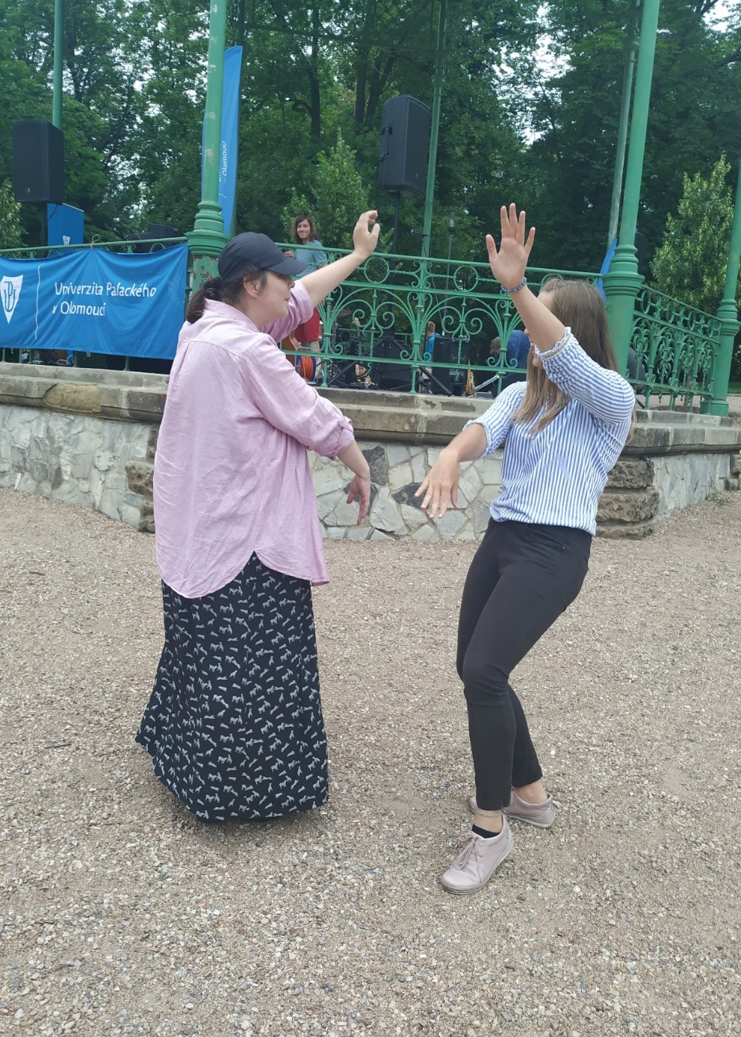
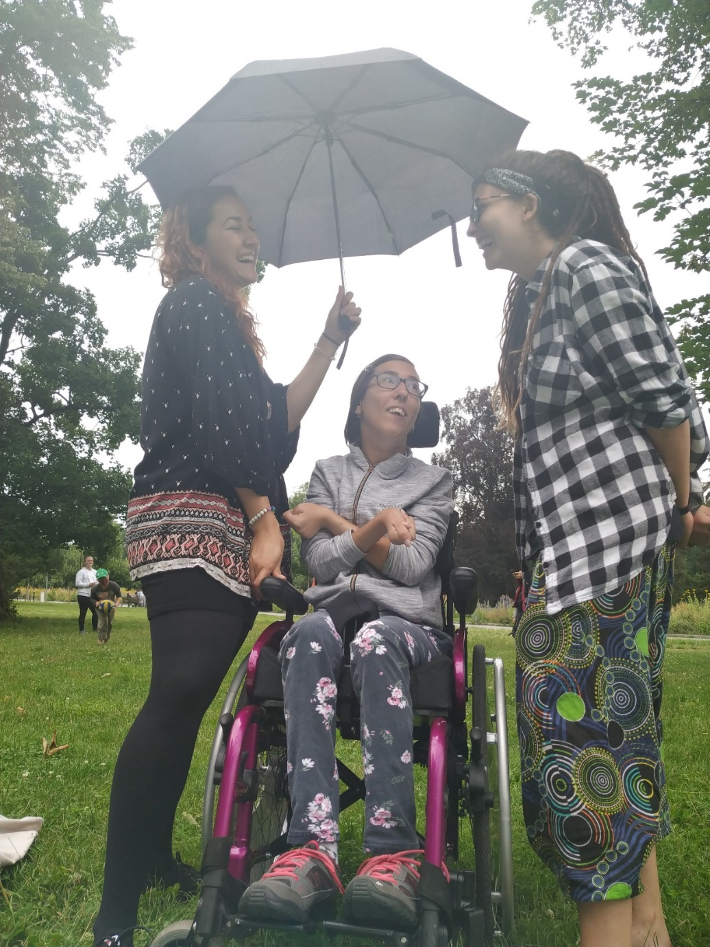

Slide 16
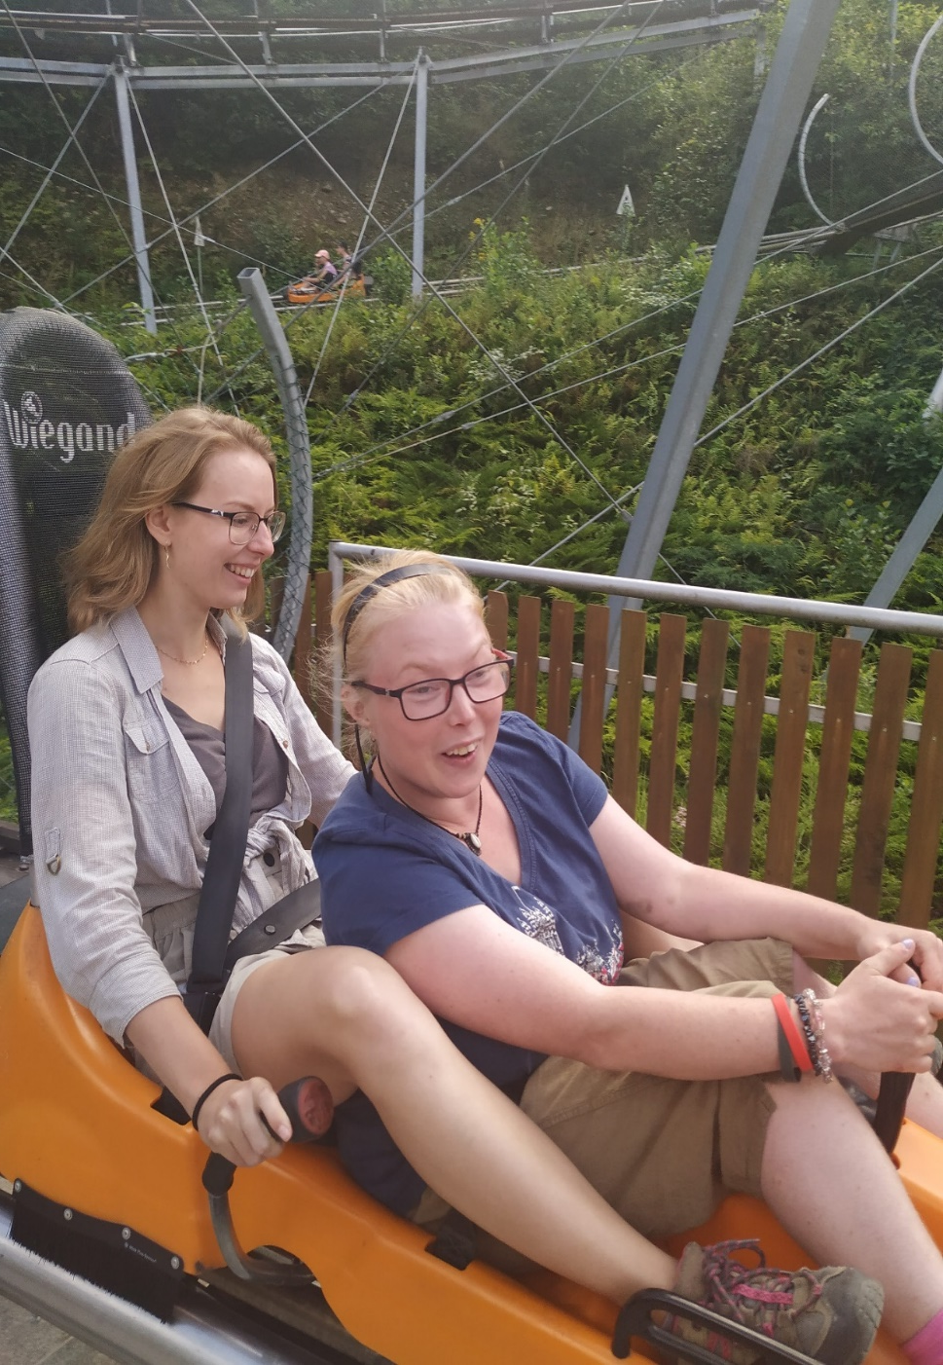
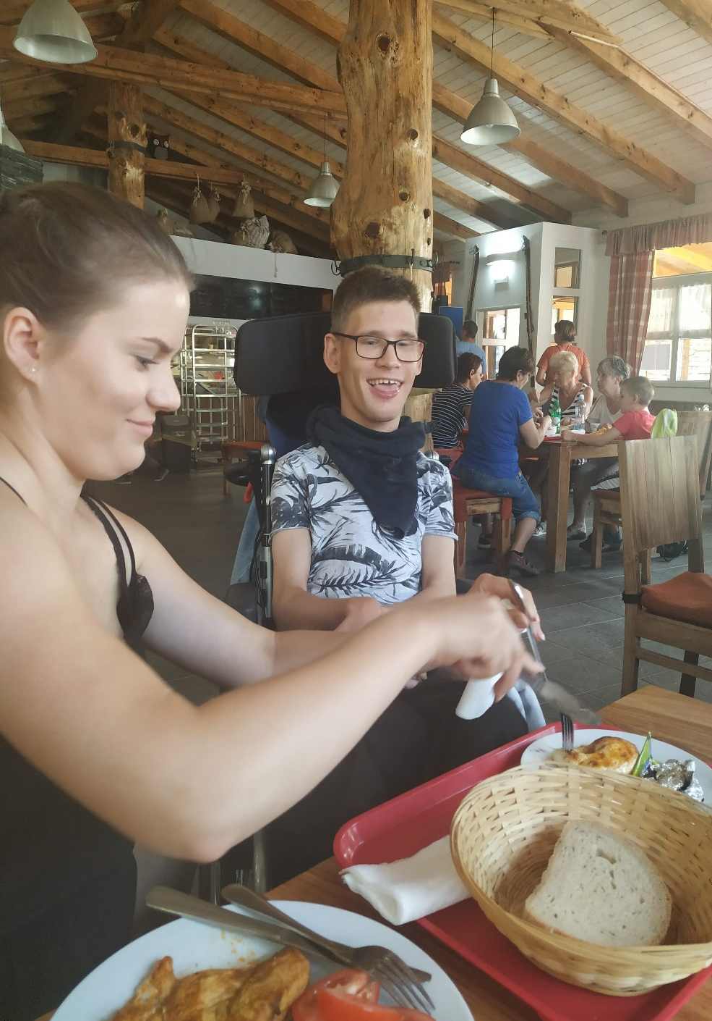

Slide 17
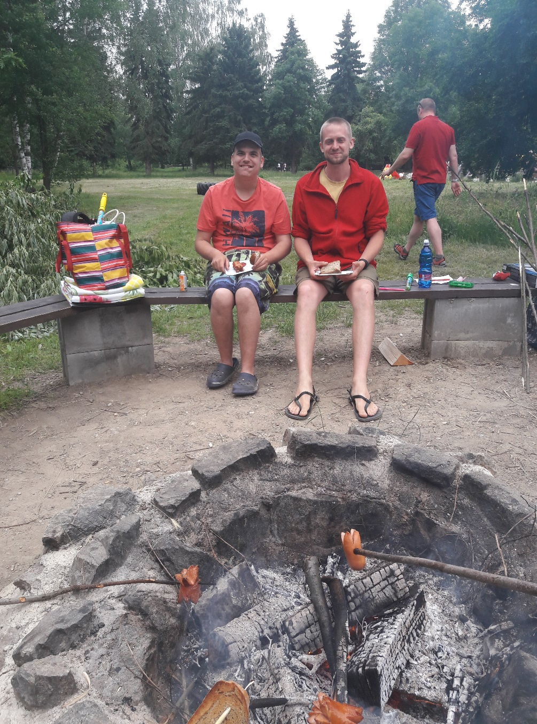
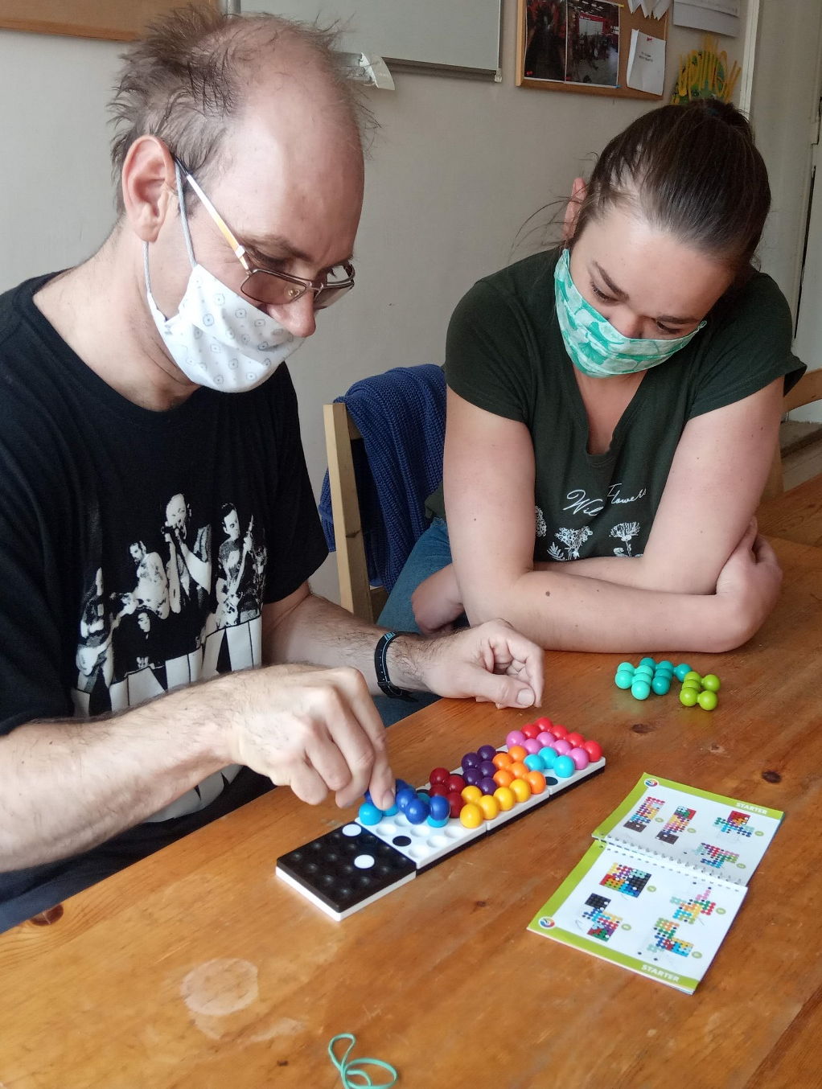

Slide 18
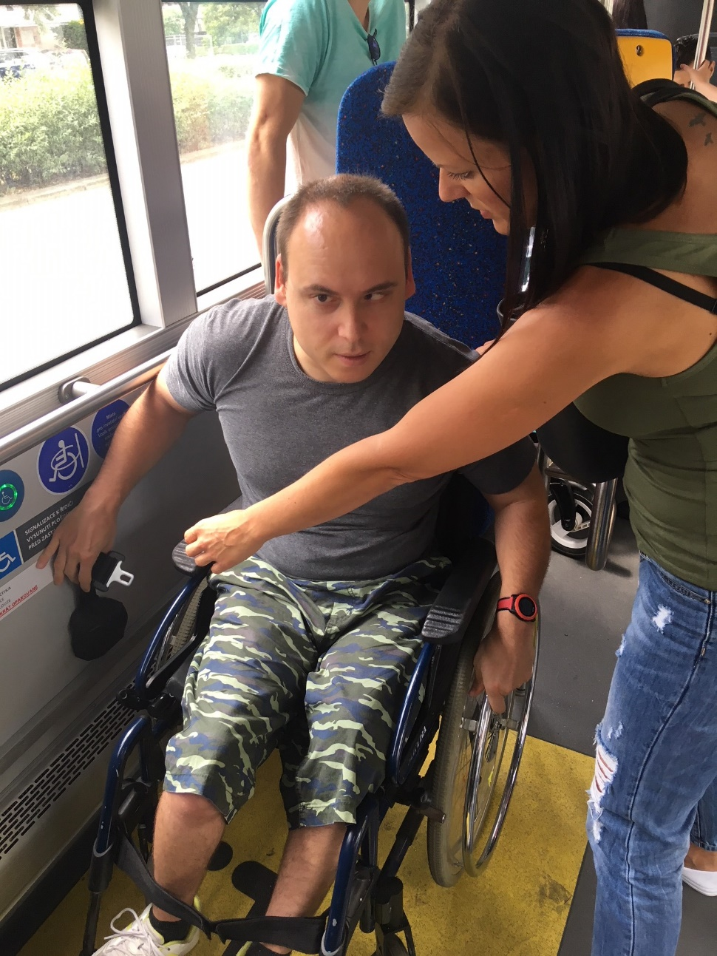
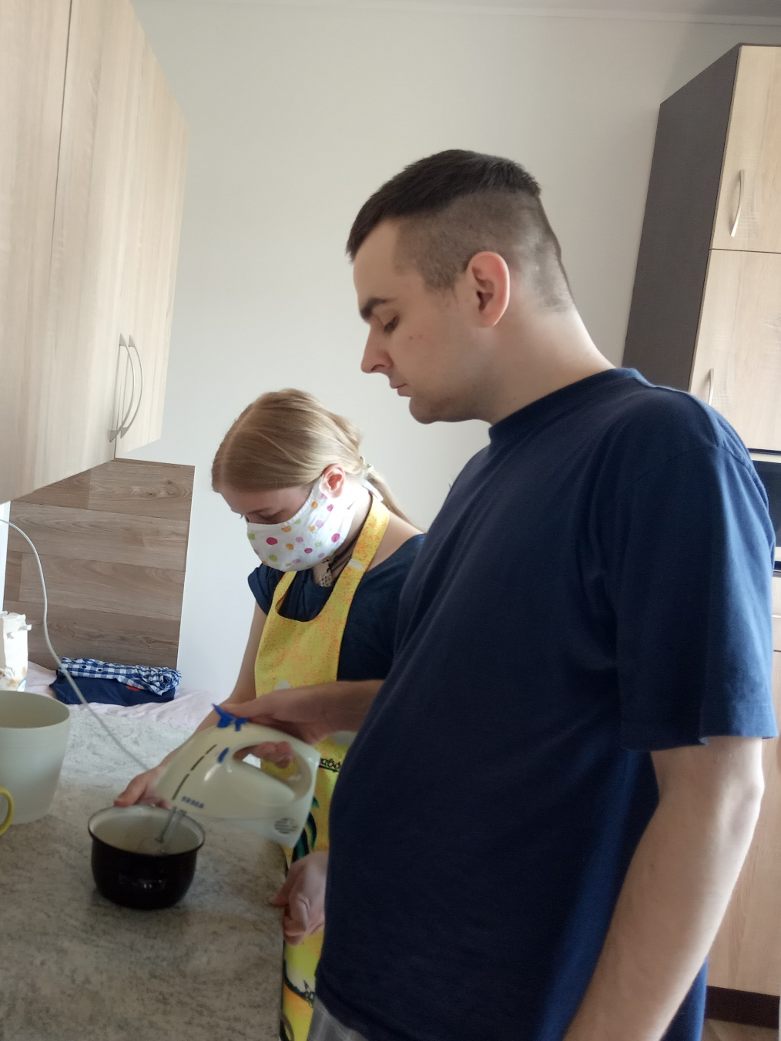

Slide 19


ODLEHČOVACÍ SLUŽBA
Uživatelům pomáháme:
zajistit vše, co potřebují v době, kdy o ně jejich blízcí nemohou pečovat jako obvykle
dělat věci tak, jak jsou zvyklí
Pečujícím díky službě získají čas pro odpočinek nebo pro vyřízení svých záležitostí.

Slide 20
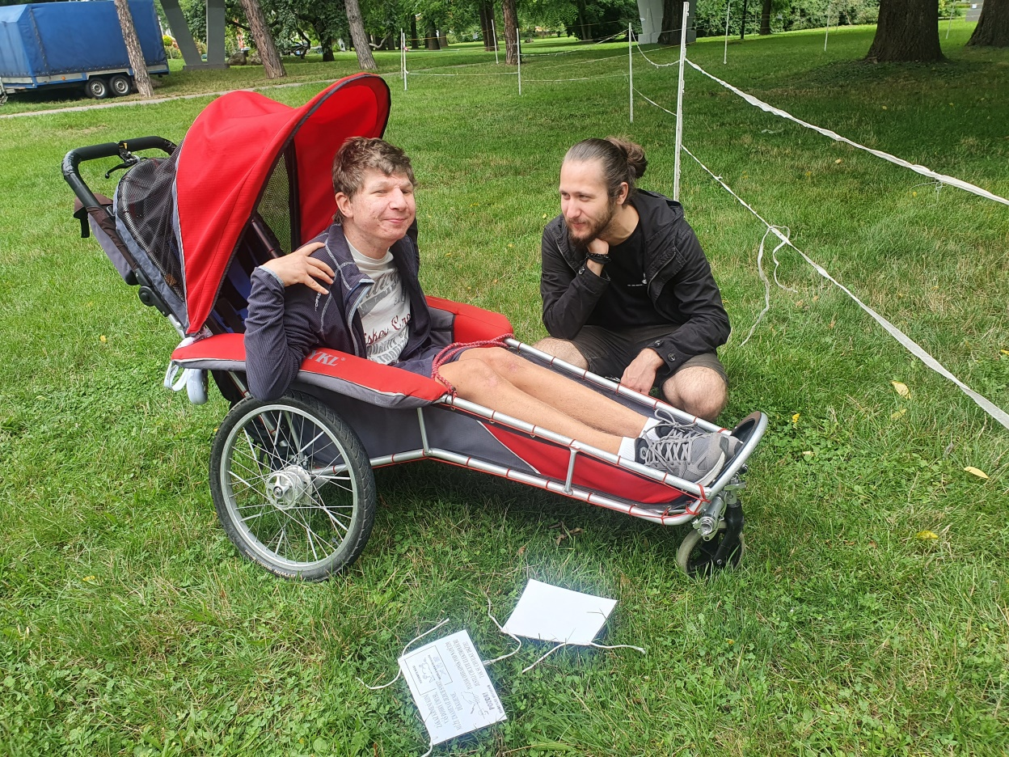
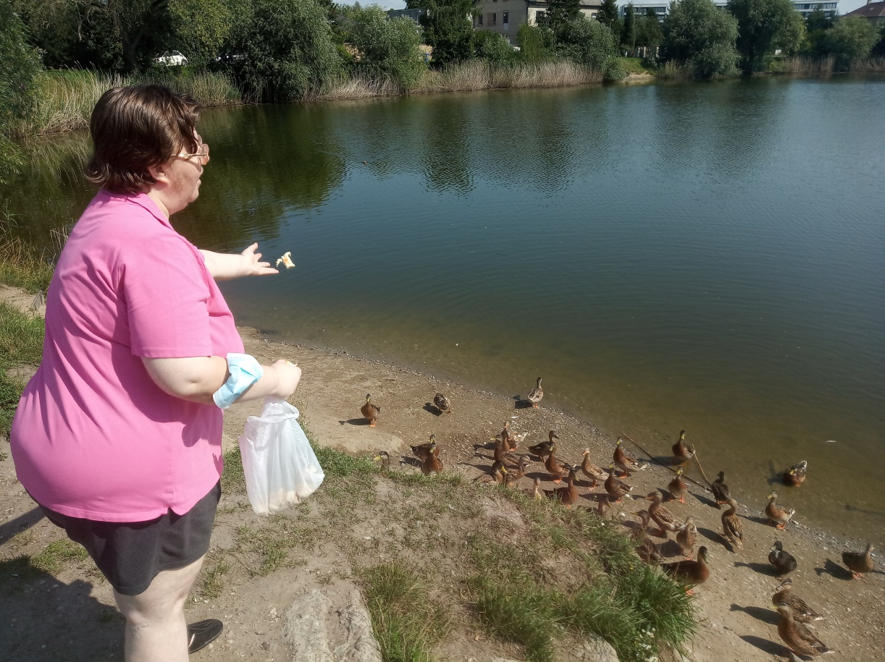
TERÉNNÍ SLUŽBA

Slide 21
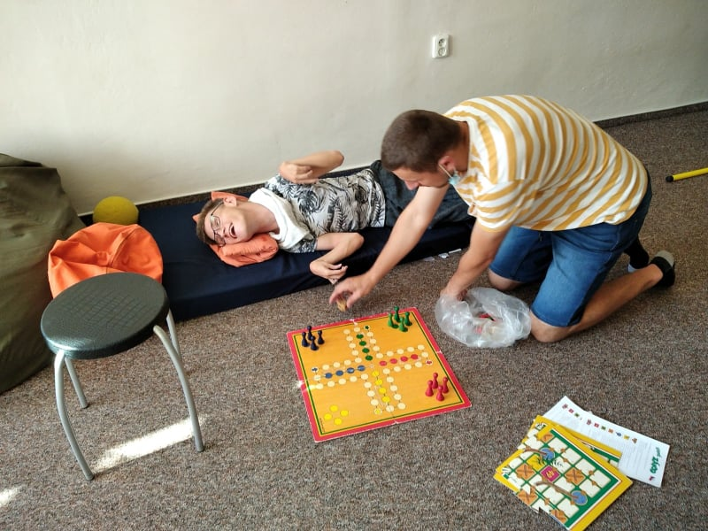
AMBULANTNÍ PRAVIDELNÝ PROGRAM

Slide 22
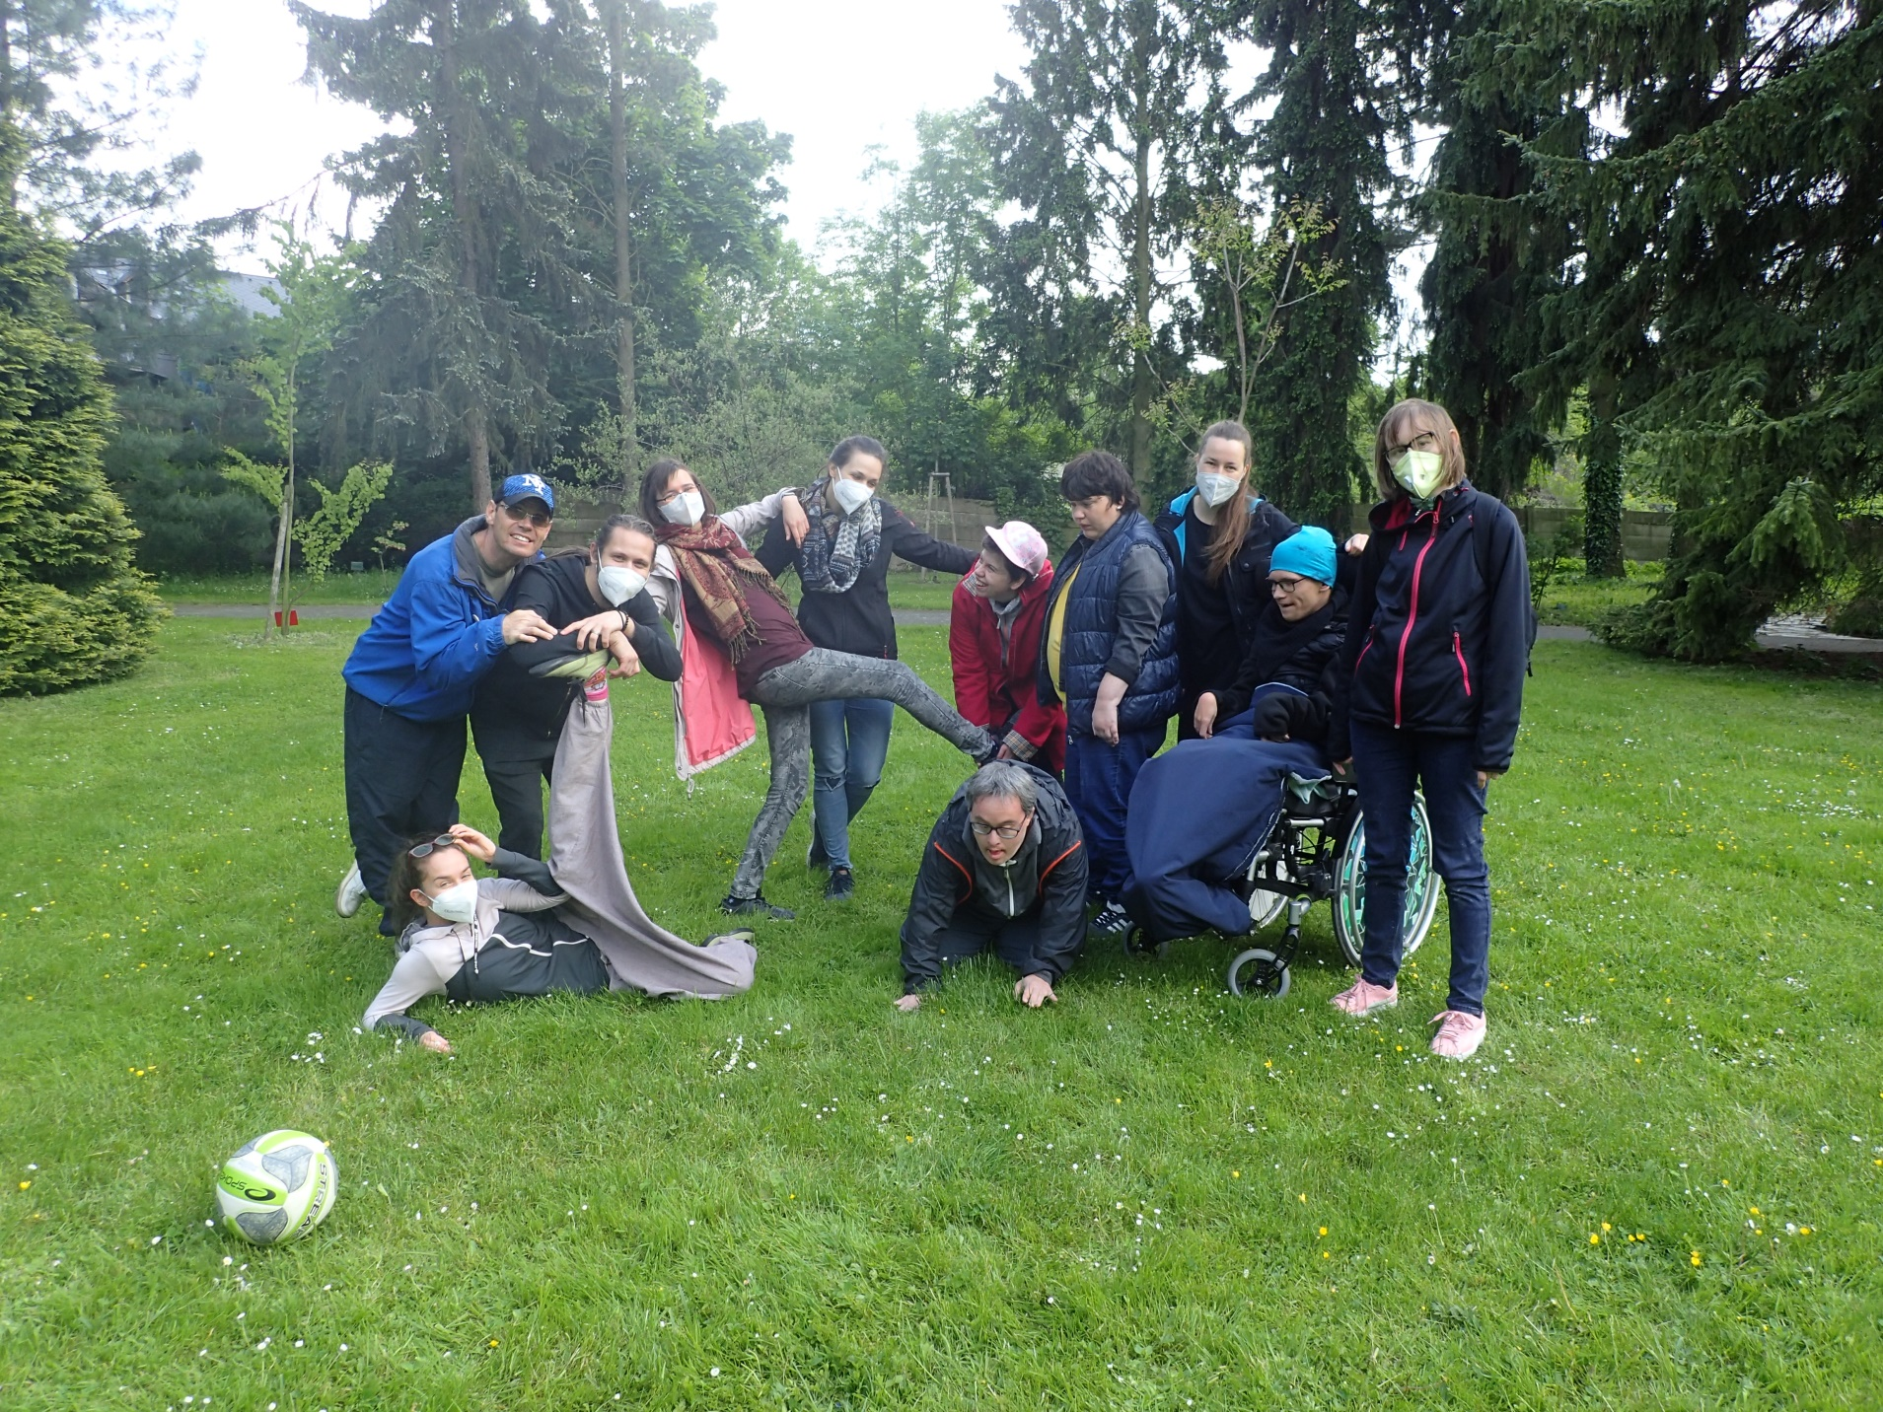
AMBULANTNÍ PŘÍMĚSTSKÝ VÍKEND / TÝDEN

Slide 23

BUĎME SPOLU!
www.spoluolomouc.cz
SPOLU Olomouc
SPOLU_Olomouc
SPOLU Olomouc
Podpořit nás můžete:
Transparentní účet: 2101224117/2010
GIVT: givt.cz/spolu-olomouc

